Slide 1
CHLIEB
Projekt: Hovorme o jedle
Ročník: prvý
SZŠ Rovná 597/15, Poprad

Slide 2
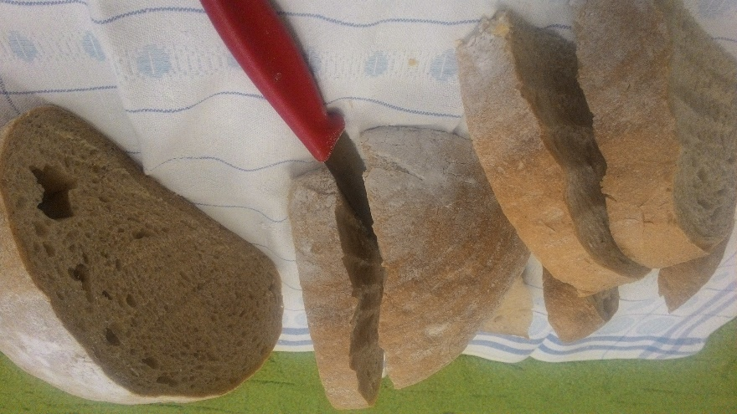
Chlieb
Celotýždenný projekt sme začali tým najdôležitejším jedlom a to CHLEBOM.
V triede nám od rána rozvoniaval čerstvý slovenský chlebík
z neďalekej pekárne tu u nás v Poprade.

Slide 3
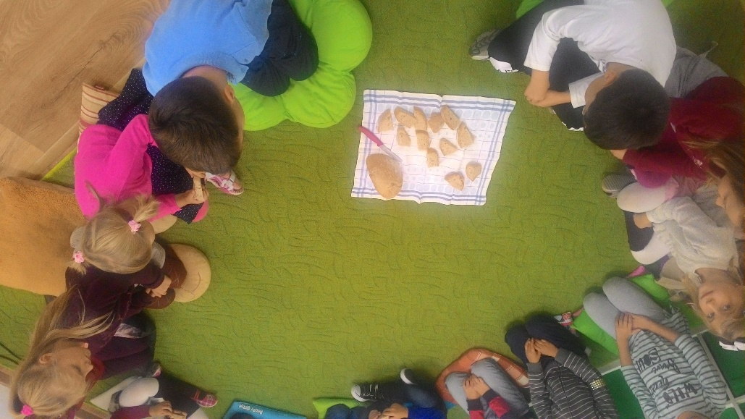
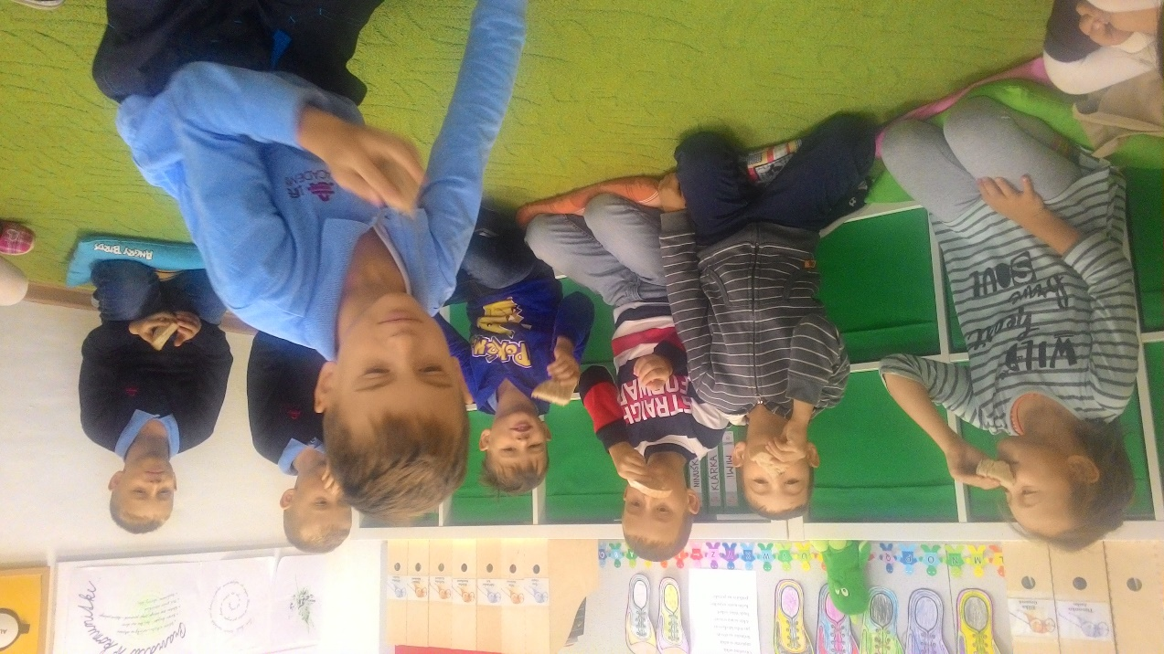
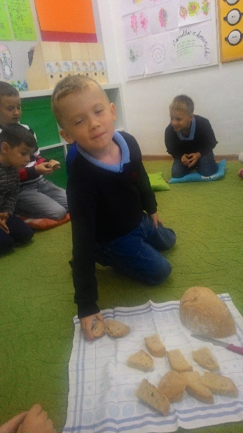
Vyšetrenie
Chlebík som žiakom pokrájala a každý z nás mal pre seba jeden kúsok.

Slide 4
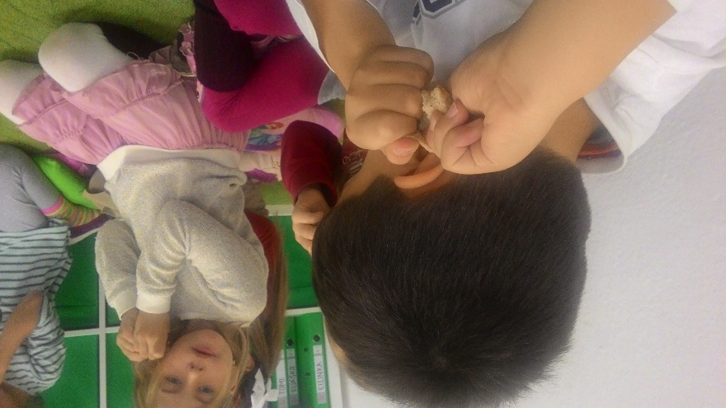
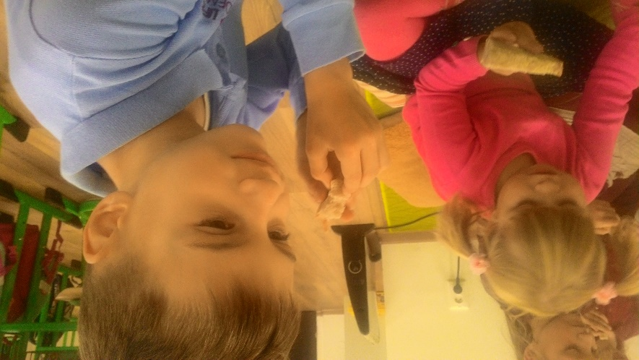
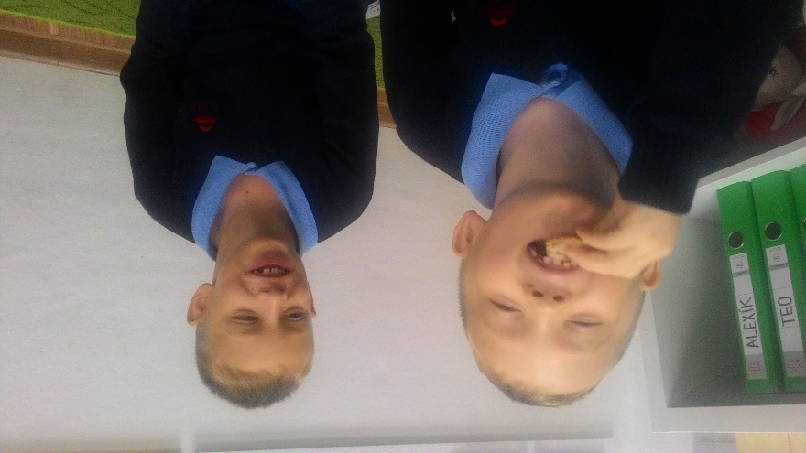
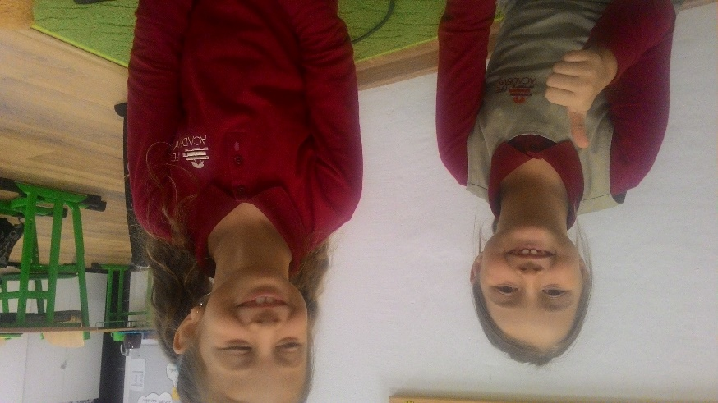
Vyšetrenie chlebíka
Každý žiak vyšetril svoj chlebík všetkými piatimi zmyslami. Ovoňali sme ho, ochutnali, počúvali zvuk trhania a krájania kôrky, dotýkali sa ho a pozreli si jeho vzor.

Slide 5
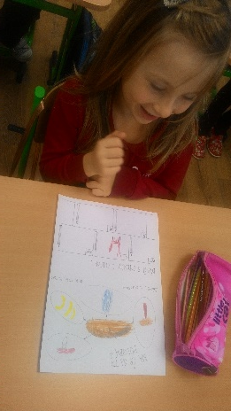
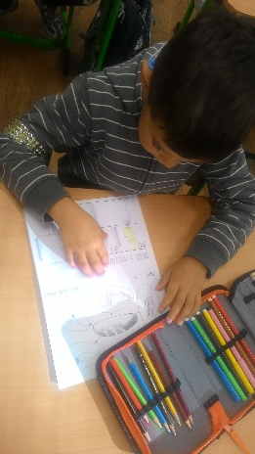
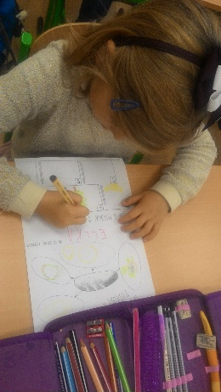
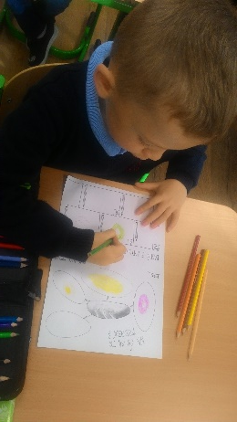
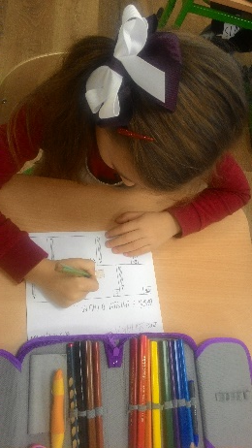
Vypracovanie PL
Žiaci do pracovných listov kreslili na čo sa im chlebík podobá, čo im pripomína? Deti našli skutočne originálne podoby a súvislosti.
V druhej časti bolo úlohou žiakov nakresliť „báseň piatich zmyslov“ o chlebe. Zatvorili si očká a to čo pred chvíľou vnímali pri kontakte so skutočným kúskom chleba, zachytili na papier.

Slide 6
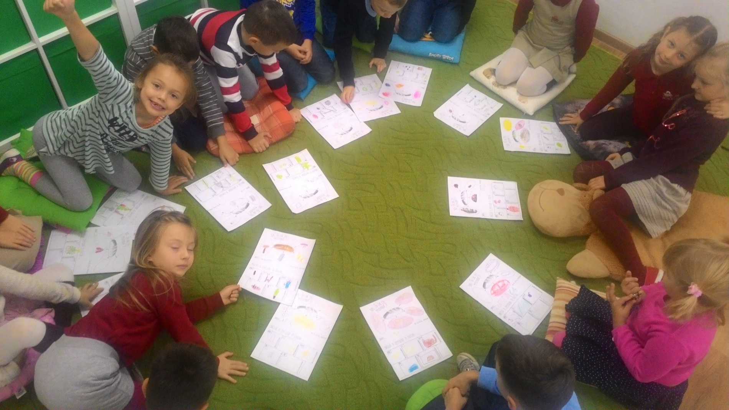
Galéria

Slide 7
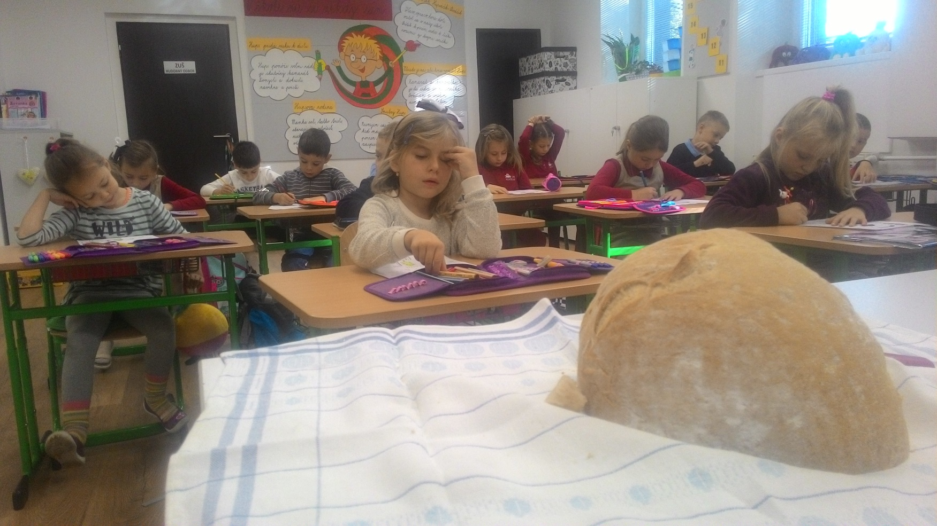
Odmena - chlebík
Za dobre vykonanú prácu, žiaci dostali ešte jeden kúsok chleba. Neochutený, neposolený, povedali by sme celkom obyčajný chlieb, o ktorý sa však tieto detičky prejavili obrovský záujem a po chlebíku nezostala ani pamiatka.

Slide 8
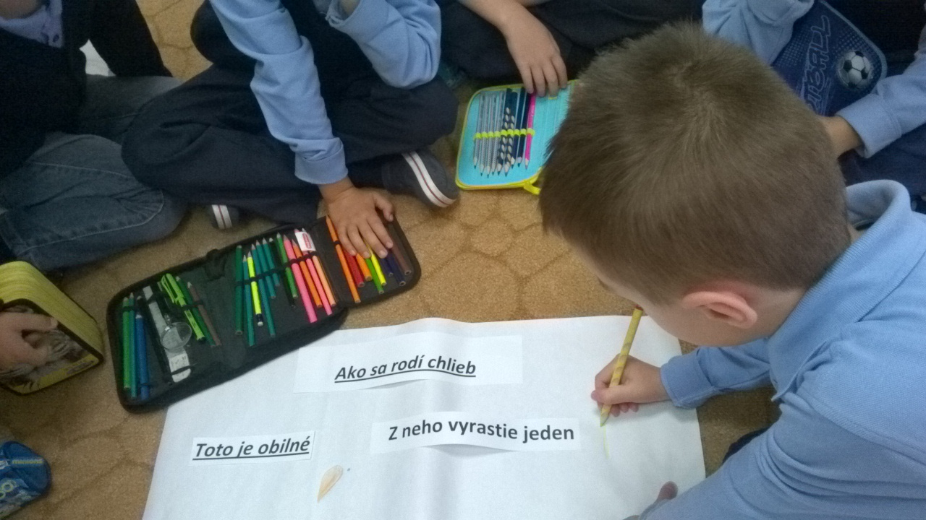
Ako vznikne chlieb

Slide 9
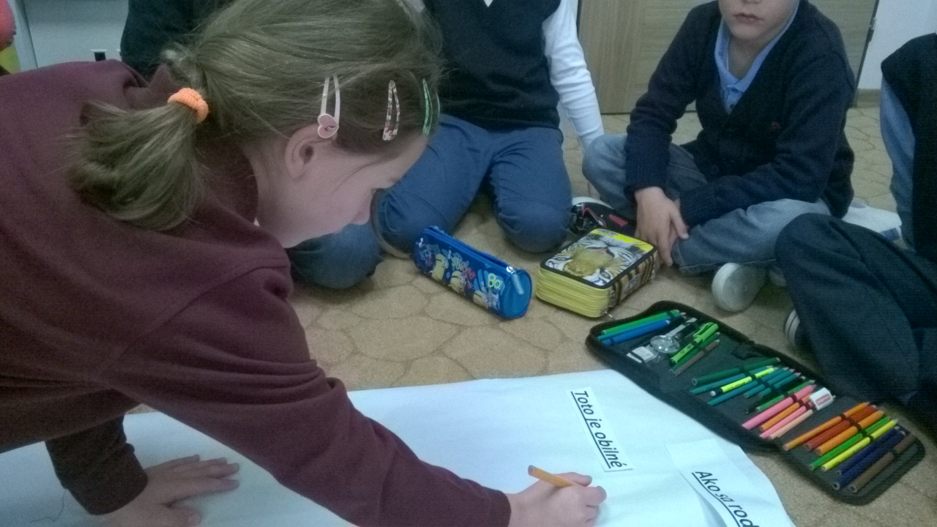
Maľované čítanie

Slide 10
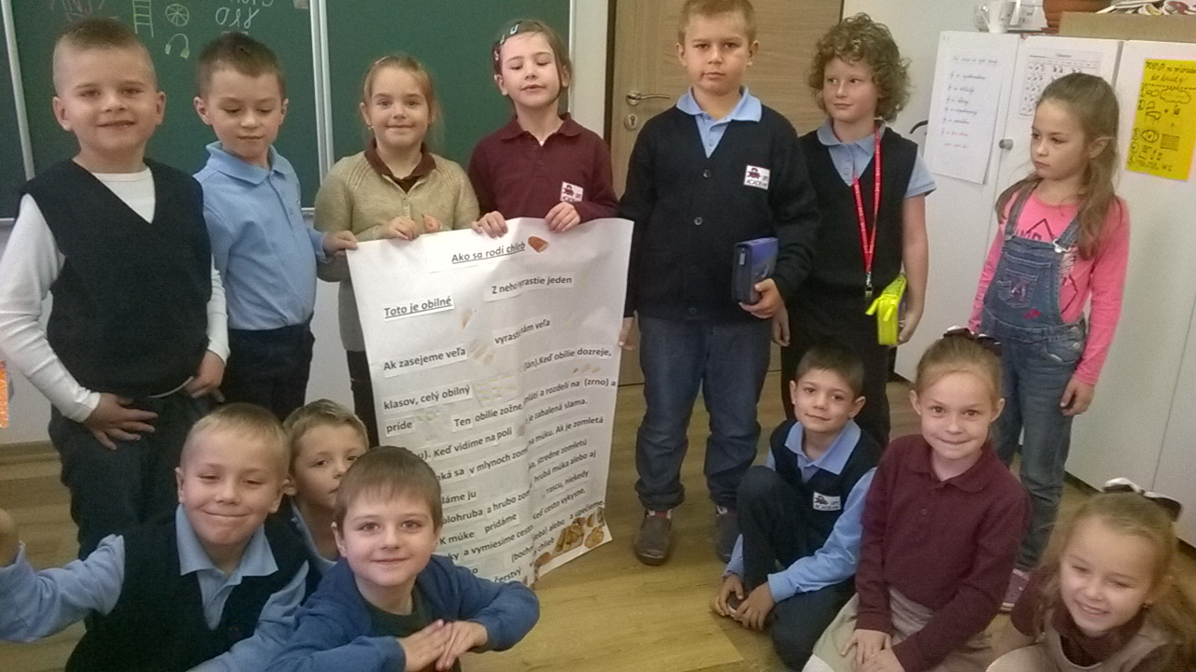
Naša práca - ako sa k nám dostane chlieb

Slide 11
Mgr. Zuzana Maškulková
Mgr. Alžbeta Švienta

